Slide 1
Como permanecer saudável com os remédios da Avó

Slide 2
Objetivos
Conhecer algumas das ervas medicinais mais utilizadas como ingredientes na farmacopeia europeia
Métodos de preparação e receitas medicinais tradicionais

Slide 3
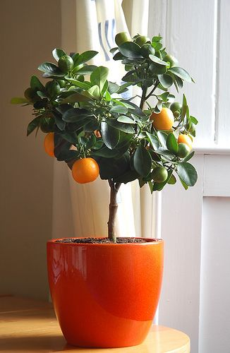
“A medicina natural e os cuidados médicos modernos não se excluem mutuamente”
Os remédios caseiros
estão a ser cada vez mais usados devido a vários fatores:
efeitos secundários da medicina convencional,
e o desenvolvimento de resistências dos microrganismos a medicamentos convencionais.
A ciência contemporânea está a incluir na farmacoterapia moderna uma gama de medicamentos de origem vegetal, conhecidos e utilizados ao longo dos milénios.

Slide 4
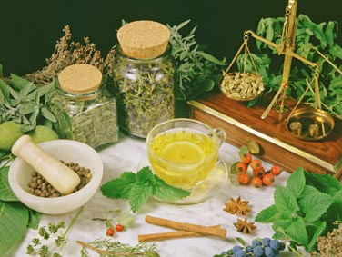
O desenvolvimento do conhecimento no uso de plantas medicinais
desafios que não conseguem ser respondidos adequadamente pelos fármacos de síntese.
atualmente uma moda com um aspeto mais moderno e sofisticado na sua transformação e uso.

Slide 5
Propriedades Nutritivas e Funcionais das Ervas Medicinais
“ Que o teu alimento seja o teu remédio e que o teu remédio seja o teu alimento”
Hipócrates ( 470-360 A.C.)

Slide 6
A dieta mediterrânica e a manutenção da saúde
A dieta mediterrânica é reconhecida pela UNESCO como Património Imaterial da Humanidade, pela sua importância na alimentação saudável, e também enquanto tradição oral dos povos.
A farmacopeia tradicional, reflete os princípios da dieta mediterrânica
Estudos demonstram que os povos que mantém a dieta mediterrânica encontram-se entre aqueles onde:
A esperança média de vida é das mais elevadas,
Tem menores taxas de doenças coronárias
Menores taxas de determinados tipos de cancro.

Slide 7
A dieta mediterrânica e a manutenção da saúde
Rica em alimentos com elevadas concentrações de hidratos de carbono complexos, fibras, vitaminas e minerais e numerosos antioxidantes que protegem a saúde,
Baixo consumo de alimentos ricos em gordura saturada e de grande valor calórico, fundamental para a prevenção de doenças.
Os remédios caseiros para constipações, tosse, inflamações da garganta, indisposições do estômago ou diarreia eram normalmente trocados entre os membros da família.

Slide 8
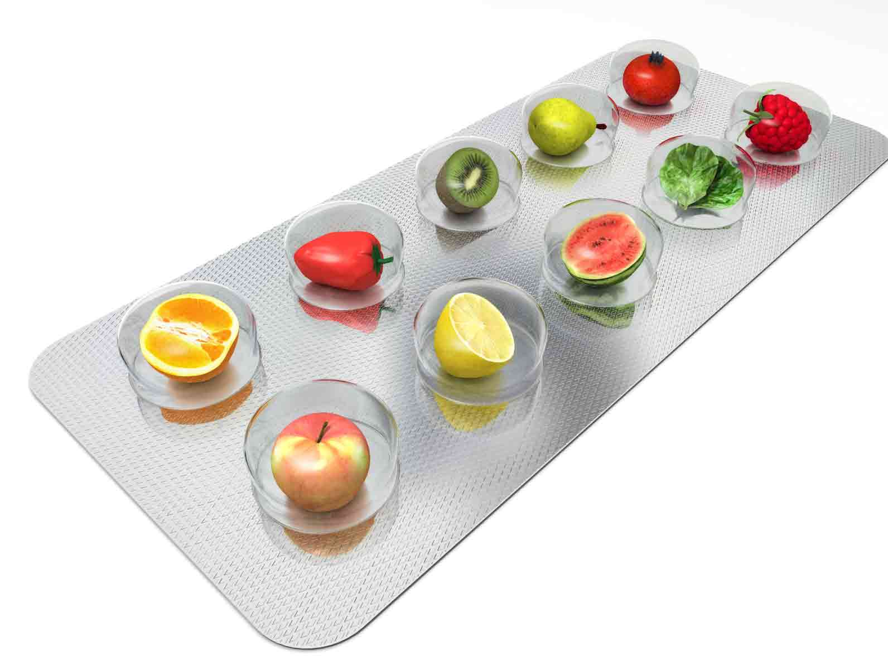
Os diversos usos das plantas
O termo Nutracêutico (combinação das palavras "nutrição" e "farmacêutica") é qualquer substância considerada como alimento ou parte de um alimento que tem benefícios para a saúde para além do valor nutricional básico encontrado nesse alimento.
Durante a última década, um número elevado foram identificados, alguns dos quais presentes na dieta mediterrânica.
Estes podem prevenir
doenças crónicas,
melhorar a saúde,
atrasar o processo de envelhecimento,
aumentar a expectativa de vida,
melhorar as estruturas ou funções do corpo.

Slide 9
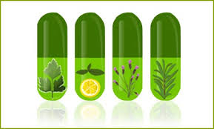
Os diversos usos das plantas
O estilo de vida tem sido associado ao desenvolvimento de doenças neuro degenerativas: doença de Alzheimer, doença de Parkinson, Esclerose múltipla, etc.
Extensas pesquisas tem indicado que nutracêuticos derivados de especiarias como o alho e os coentros tendo como alvo vias inflamatórias, podem prevenir doenças neuro degenerativas.
Neste módulo iremos tratar de alguns alimentos e/ou plantas presentes na dieta mediterrânica que podem ser usados como medicamentos naturais ou que o seu consumo/ utilização constitui benefício para a saúde.

Slide 10
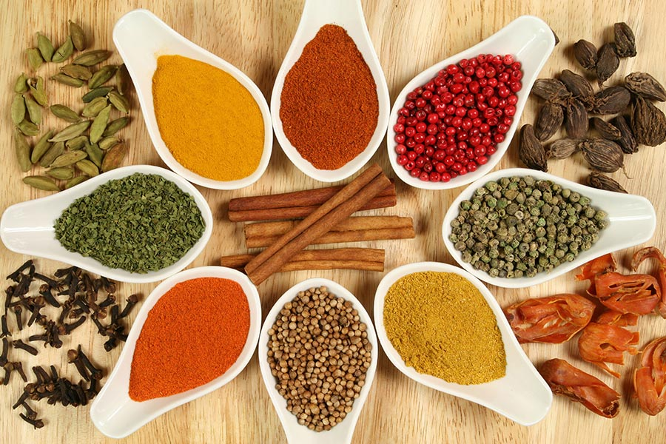
Propriedades das Ervas Medicinais do Azeite e do Mel

Slide 11
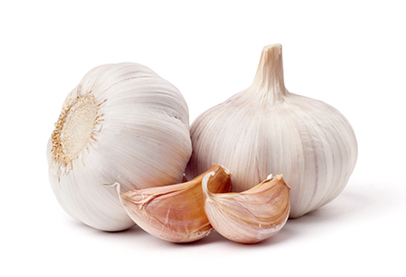
1. Alho
A utilização justifica-se pelo seu conteúdo em minerais, vitaminas e alicina e pelos efeitos terapêuticos que estas substâncias produzem:
reduzir os níveis de lípidos e do colesterol do sangue
prevenir a formação de ateromas, que conduzem a coágulos
normaliza a pressão arterial.
Previne doenças coronárias e circulatórias.
Efeito hipotensor devido a vasodilatação periférica
Tem efeito antibacterianos
Tem efeito anti-inflamatório
Diminui o risco de cancro de alguns tipos de cancro

Slide 12
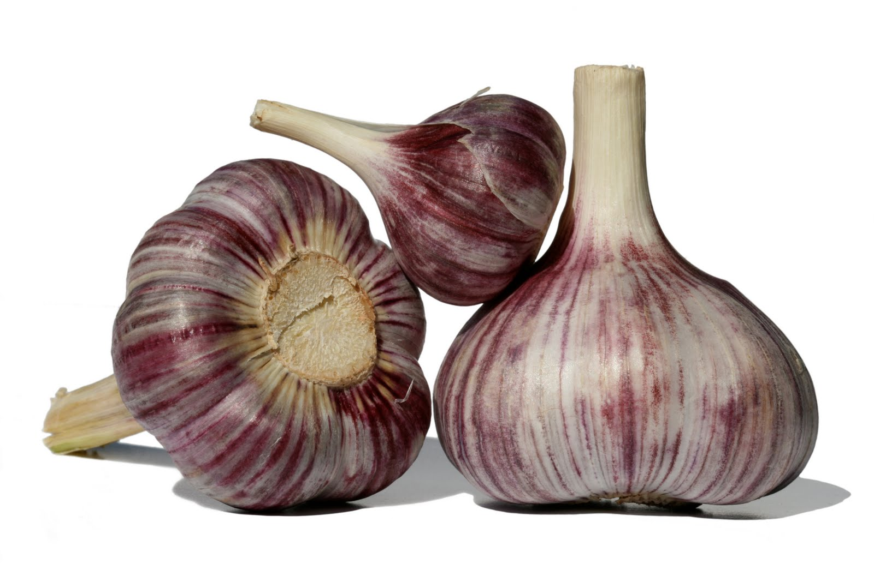
1. Alho
Reduz os níveis de açúcar e glicose, ajudando no tratamento da diabetes.
Efeito hipo-colesterolemiante (diminuição do colesterol).
Efeito anti helmíntico suave (Tratamento de parasitas intestinais).
Efeito expetorante.
Rubefaciente e vesicante em uso externo.
Também se usa para combater problemas artríticos
Usado para eliminar verrugas.

Slide 13
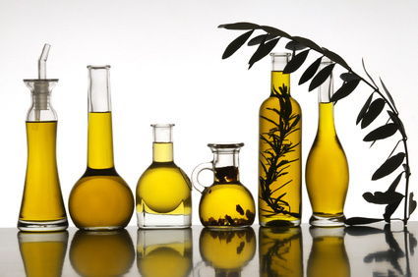
2. Azeite
O azeite é um produto amplamente utilizado na culinária de vários países, na região do Mediterrâneo.
Desde há milhares de anos que o azeite é usado na alimentação humana e desde a antiguidade que são reconhecidas as suas propriedades medicinais.
Quer os egípcios quer os gregos utilizavam o óleo extraído das azeitonas para fazer massagens, acreditando que possuía efeitos para a saúde do corpo e da mente.
O azeite possui diversas propriedades medicinais, pois é rico em vitaminas A, D, K e E, além de outras substâncias antioxidantes, que retardam o envelhecimento das células.
E mesmo sendo um alimento rico em gorduras e calorias, o azeite colabora para a redução dos níveis de colesterol no sangue.

Slide 14
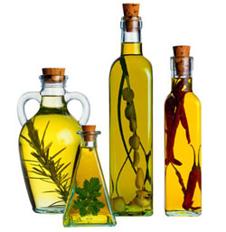
2. Azeite
Estudos demostraram que o consumo regular de azeite ajuda a evitar a deposição de células de gordura na zona abdominal, estas células que se fixam na barriga dificultam a produção de insulina pelo pâncreas, podendo causar diabetes.
A ingestão de azeite é altamente recomendada por médicos e nutricionistas. Recomendam-se o consumo de 2 colheres de sopa de azeite diariamente.
O azeite não deve ser submetido a altas temperaturas, pois com o aquecimento perde algumas propriedades.

Slide 15
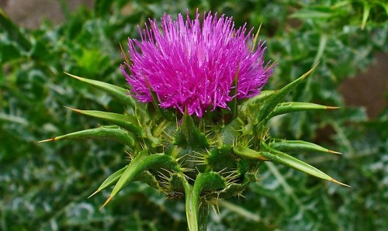
3. Cardo-Leiteiro
As suas propriedades:
Protetor hepático ajuda as células do fígado a regenerarem-se mais rapidamente,
Possui óleos essenciais
Em cataplasmas reduz a dor associada às varizes e facilita a cicatrização de úlceras nas pernas

Slide 16
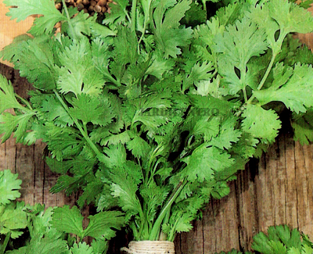
4. Coentros
As sementes são ricas em Magnésio, Retinol, tiamina, riboflavina, niacina, cálcio, fósforo, ferro e ácido ascórbico e vitamina C.
Os coentros tem propriedades vermífugas, carminativas e em geral estimulantes das funções digestivas.
Estimulam o apetite e combatem a indigestão,
Possuem atividade ansiolítica,
Tem efeito anti nociceptivo,
Melhoram a memória,
Reduzem o colesterol.

Slide 17
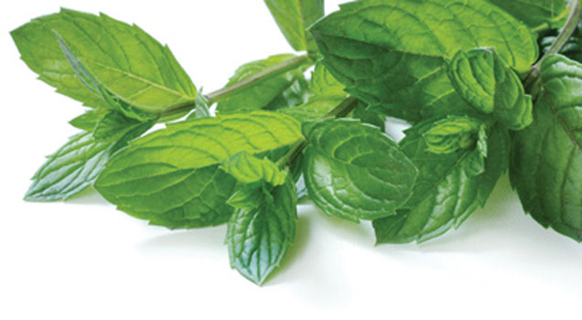
5. Hortelã - Pimenta
Rico em vitaminas A, C e do complexo B, além de minerais como: cálcio, fósforo, ferro e potássio
O chá de hortelã, feito com as folhas, é um conhecido diurético, digestivo e vermífugo e ajuda a regularizar a atividade gastrointestinal,
É um excelente calmante.
Usada como analgésico de uso tópico, possui propriedades anti-inflamatórias e calmantes,
Inibe o crescimento de microrganismos (Candida albicans, Herpes simplex, Staphylococcus aureus, Pseudomonas aeruginosa, Influenza A e outras viroses etc.),
Previne os coágulos e estimula a circulação sanguínea

Slide 18
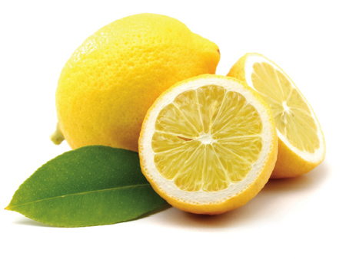
6. Limão
O limão possui elevado nível de vitamina C
aumenta a atividade imunológica,
Estimula o apetite
Efeito antibacteriano e antiviral,
Possui qualidades mucolíticas
Efeito anti-inflamatório.
Ajuda a aumentar a resistência das artérias e veias e a regular a pressão arterial,
Eficaz na redução de depósitos de cálcio (cálculos renais ou da vesícula).

Slide 19
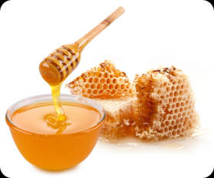
7. Mel
O mel contém cerca de 200 substâncias, incluindo aminoácidos, vitaminas, minerais e enzimas,
Possui atividade bactericida contra muitos microrganismos,
Acelera a cicatrização de feridas, tem efeito anti-inflamatório e efeito protetor nas infeções gastrointestinais provocadas por bactérias e rotavírus.
O mel foi comumente usado no tratamento de feridas antes do aparecimento dos antibióticos mas ainda hoje em certos casos, o mel pode ser mais eficaz no tratamento de feridas de difícil cicatrização que se revelam resistentes aos tratamentos convencionais.
Ao retirar a humidade dos ferimentos através do seu elevado conteúdo de açúcar, o mel inibe o crescimento e proliferação bacteriana e bloqueia a passagem de contaminantes externos prejudiciais.
Estudos mostram que queimaduras cobertas com mel são curadas mais rapidamente e com menos dor e cicatrizes do que as queimaduras tratadas com medicamentos convencionais.

Slide 20
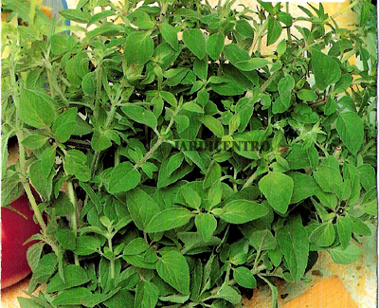
8. Óregãos
Os princípios ativos dos orégãos ajudam a combater a dispepsia, a diarreia, os enjoos e flatulência, por estimularem as funções gástricas e biliares.
Além disso, são diuréticos e uma boa fonte de nutrientes, como o ferro, o manganês, as fibras, o cálcio, as vitaminas A e C e o ómega 3.
Podem ser utilizados na redução dos níveis de colesterol e no tratamento do cancro de colon.
O chá de orégãos ajuda eficazmente a combater resfriados, tosse e rouquidão.
Os seus óleos essenciais combatem a estomatite e a faringite, reduzem a tosse, aliviam as inflamações da garganta e reduzem as dores de dentes.

Slide 21
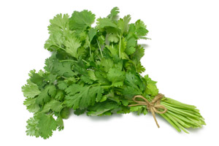
9. Salsa
Considerada um vermífugo, carminativo e estimulante das funções digestivas,
estimula o apetite e a produção de saliva e sucos gástricos
Previne o aparecimento de cálculos renais e tem ação diurética,
Tem efeito antiséptico, sobretudo nas infeções do aparelho urinário.
Se consumida crua é rica em vitaminas A, B1, B2, C e D.
Em cataplasma alivia dores e inchaços associados a entorses.
Em doses elevadas pode ser tóxica.

Slide 22
Existem diferentes formas de preparação que variam consoante o objetivo a que se destinam e também condicionadas pelas características dos próprios produtos:
Infusão: é aquecida água até ferver e deitada então por cima do material vegetal que se encontra num recipiente que pode ser uma chávena, por vezes é deixado assim a repousar por alguns minutos e por fim é bebido.
Decocção: No processo de decocção, a erva é fervida juntamente com a água, para extrair os princípios ativos da planta. Geralmente, esse método é utilizado para partes mais duras da planta, como a raiz, o caule e a casca. Durante a preparação, mistura-se a erva com a água num recipiente que é levado ao lume. A mistura ferve por alguns minutos normalmente menos de 5 minutos mas pode chegar aos 15 minutos, com o recipiente parcialmente tapado. Após a fervura é preciso coar e está pronto a ser bebido.
Sumo: os sumos são obtidos a partir de plantas frescas espremendo os frutos, folhas ou raízes, devendo ser consumidos de imediato.
Cozimento e banhos ou lavagens: faz-se um cozimento prolongado do material vegetal (durante largos minutos, bastante mais prolongado do que a fervura rápida do chá) e depois com essa água fazem-se lavagens na zona afetada ou deixa-se arrefecer um pouco essa água e depois vai-se mergulhando a zona afetada nessa água ainda quente.

Slide 23
Formas de preparação :
Gargarejos: faz-se um cozimento prolongado do material vegetal (como acima), deixa-se arrefecer um pouco e depois fazem-se gargarejos na garganta com essa água.
Aplicação de panos encharcados: faz-se um cozimento prolongado do material vegetal (como acima), depois encharcam-se panos/lenços (algumas pessoas referem panos de linho) nessa água ainda quente e aplicam-se esses panos em cima da zona afetada e vai-se voltando a encharcar os panos na água quente quando estes ficam frios.
Vapores: faz-se um cozimento prolongado do material vegetal (como acima), depois essa água é colocada num recipiente (bacia, balde, alguidar), e a pessoa coloca por cima a zona afetada e recebe os vapores libertados por essa água quente.

Slide 24
Formas de preparação :
Cataplasma ou emplastros: o material vegetal é aplicado diretamente na zona afetada e aí fica a atuar sendo ligado em forma de penso com um pano ou um lenço ou ligadura.
Aplicação direta: o material vegetal é aplicado diretamente na zona afetada mas, ao contrário do acima descrito, a aplicação não é muito prolongada e não se liga em forma de penso com um pano ou lenço.
Xarope: o material vegetal em geral é fervido juntamente com mel ou açúcar resultando num líquido espesso que é tomado geralmente às colheradas (de sopa ou de chá, uma ou algumas colheradas por dia, muitas vezes em jejum) durante um tempo, podendo ser guardado num recipiente para se ir tomando até acabar.
Maceração: o material vegetal é colocado num líquido (água, álcool, aguardente) em que fica a repousar durante um tempo; nalguns casos em que se usa álcool ou aguardente a solução é guardada num recipiente (frasco) durante largos meses ou mesmo anos; muitas vezes o líquido resultante da maceração é então usado para fazer fricções em que esse líquido é colocado e esfregado na zona afetada.
Defumadouro: o material vegetal é queimado (ao lume ou na brasa), deixam-se os vapores dessa queima espalharem-se pela casa, ou coloca-se a pessoa ou a sua roupa a receber esses vapores

Slide 25
Receitas
Constipações
Xarope de cenoura - Comece por descascar duas cenouras. Numa tigela ou taça, corte as cenouras às rodelas muito finas e cubra o fundo, depois polvilhe uma colher de açúcar amarelo e continue o processo alternando as rodelas de cenoura e o açúcar até terminarem as cenouras. Aguarde algumas horas, até que as cenouras comecem a deitar o seu sumo. Uma a duas colheres de sopa todos os dias.
Dores de Cabeça
Infusão de Erva-cidreira: 20g de folhas para 1 litro de água a ferver. Deixar em infusão 15 minutos. Beber 2 chávenas por dia adoçadas com mel.

Slide 26
1. Sistema Respiratório
Bronquite
Infusão de Eucalipto: 10g de folhas secas para 1 litro de água. Deixar em infusão durante 10 minutos. Tomar 3 chávenas por dia.
Asma
Infusão de flores de Tussilagem: 10g de flores para 1 litro de água a ferver. Deixar em infusão durante 15 minutos. Filtrar e tomar 4 chávenas por dia.
Laringite
Gargarejos da infusão de Malva – grande (flores e folhas): 20 g para 1 litro de água fria. Ferver apenas 1 minuto. Deixar em infusão durante 10 minutos. Fazer gargarejos 5 vezes ao dia.

Slide 27
2. Sistema Circulatório
Regulação da tensão arterial
Consumir 3 a 5 alhos crus por dia parece ter um efeito regulador da tensão arterial.
Infusão de folhas de Oliveira: Coloque as folhas de oliveira numa chávena e cubra com água a ferver. Deixe arrefecer devidamente tapado, coe e beba logo a seguir, para garantir uma maior concentração do princípio ativo. Recomenda-se tomar de 3 a 4 chávenas deste chá por dia.

Slide 28
3. Sistema Digestivo e Fígado
Diarreia
Infusão de Orégãos: Deite uma chávena de água a ferver sobre 3 colheres de orégãos secos. Deixe em infusão cerca de 15 minutos e de seguida coe. Tomar 2 a 3 chávenas por dia.
Usar meia colher de café de sementes de Alfarroba esmagadas e reduzidas a farinha salpicadas nos alimentos tal como as especiarias.

Slide 29
3. Sistema Digestivo e Fígado
Protetor hepático
Despeje 1 xícara de água fervente sobre 1 colher de chá de frutas de Cardo-leiteiro e coe após 15 minutos. Beba 3 xícaras desta infusão durante o dia, com o estômago vazio, pela manhã, antes do almoço e na hora de dormir.
Desarranjos da vesícula
Despeje 1 xícara de água fervente sobre 1 colher de chá de frutas de folhas de Alecrim. Deixe esta infusão tapada durante 10 minutos e de seguida coe. Beba 3 xícaras desta infusão durante o dia.

Slide 30
3. Sistema Digestivo e Fígado
Estimulador de apetite
Esmague 1 colher de chá de sementes de coentros num almofariz. Deite uma chávena de água a ferver sobre os coentros moídos, deixe em infusão por dez minutos e de seguida coe. Beba uma chávena antes das refeições.

Slide 31
4. Sistema Urinário
Prevenção de Cálculos Renais
Deite 1 chávena de água a ferver sobre 2 colheres de chá de folhas de salsa picadas. Deixe em infusão durante cerca de 15 minutos tapado e coe. Beba três vezes ao dia antes das refeições.

Slide 32
5. Pele
Eczema
Infusão de Nogueira: Fazer uma infusão 20g de folhas secas para 1 litro de água fria. Ferver e deixar repousar 10 minutos. Tomar 2 chávenas por dia. Pode também aplicar em compressas 1 ou 2 vezes ao dia e conservar durante cerca de 10 a 20 minutos
Verrugas
Aplicar diariamente o sumo de alho fresco sobre as verrugas.

Slide 33
5. Pele
Úlceras varicosas nas pernas
Usar em cataplasmas: deite 1 chávena de água fervente sobre 2 colheres de sopa de frutos do cardo-leiteiro e deixe em infusão 10 minutos. Mergulhe um pano de linho nesta decocção e amarre ao redor da parte inferior da perna. Deixe coberto com uma toalha até arrefecer o pano. Repetir várias vezes ao dia.
Tratamento de Feridas de difícil cicatrização
Aplicação de penso de gaze de tecido não-tecido impregnados com mel esterilizado diretamente na ferida e sua substituição 2 em 2 dias.

Slide 34
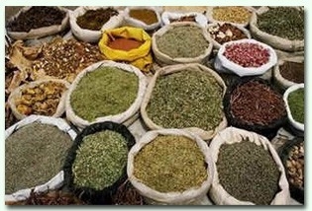
Muito Obrigada

